Slide 1
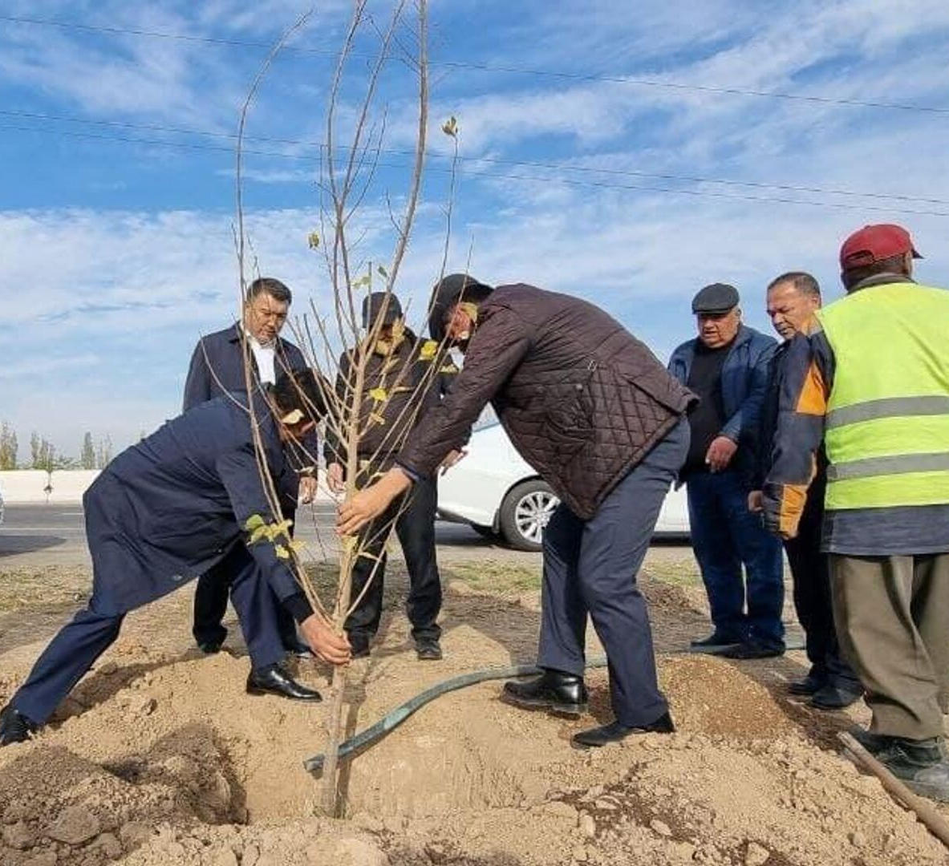
Ўзбекистон Республикасининг экологик сиёсати ва атроф-муҳитнинг муҳофаза қилишнинг ҳуқуқий асослари
РЕЖА:
Экология ва унинг давлат сиёсати даражасигача кўтарилишининг тарихий зарурат эканлиги.
Ўзбекистонда атроф-муҳитнинг асраб –авайлаш масаласи.

Slide 2
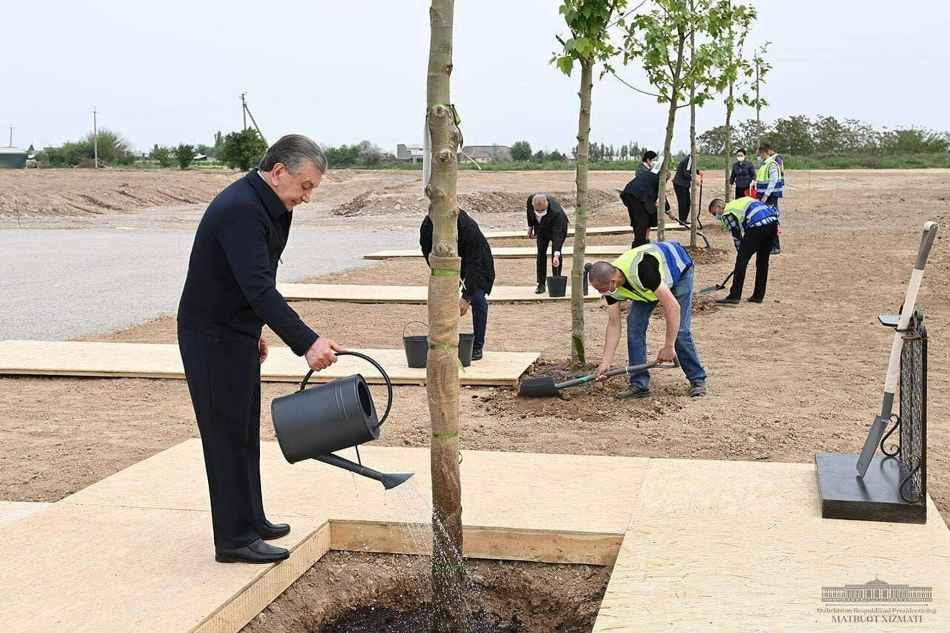
Экология ва унинг давлат сиёсати даражасигача кўтарилишининг тарихий зарурат эканлиги
Айрим маълумотларга қараганда, инсониятнинг кейинги 70 йил мобайнида табиатдан олган нарсалари унинг шу давргача табиатдан барча ўзлаштирганларидан ҳам кўпроқ экан. Демак, кейинги бир аср мобайнида инсоният турли номлар билан табитадан керагидан ҳам кўпрроқ нарсаларни ўзлаштириб олмоқда.
Бугун экология масаласи дунё бўйича энг глобал масалага айланди. У инсониятнинг барқарор ва бардавом тараққий этишини таъминловчи энг асооси омилдир. Экология ҳар қачонкидан ҳам инсоният ҳаётига энг катта ташвиш туғдириши мумкин.

Slide 3

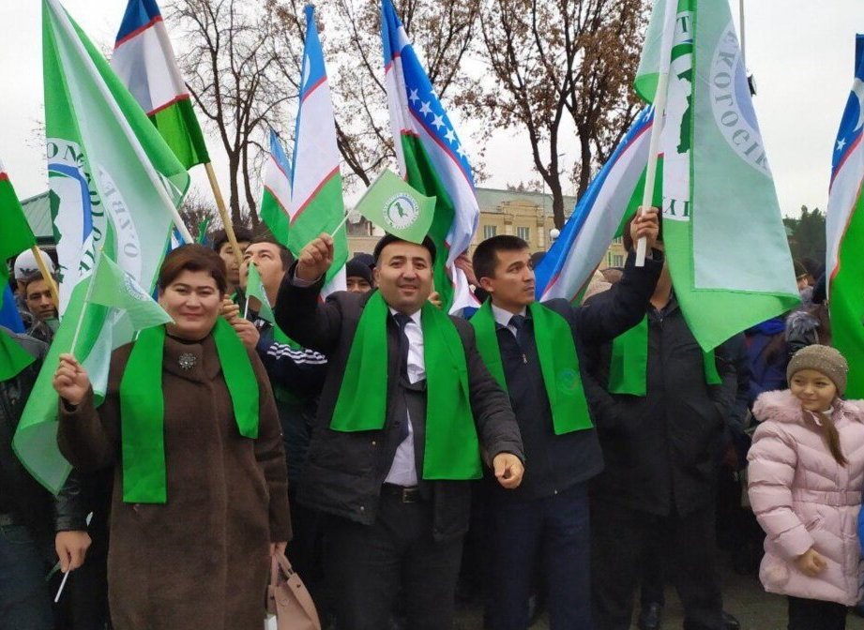
Ўзбекистонда атроф-муҳитнинг асраб –авайлаш масаласи

Slide 4

Чалқаро миқёсда умумэътироф этилган экологик муносабат принциплари
Табиий ҳодиса ва экараёнлар кўп қирралидир. Шунинг учун ҳам улар ҳар томонлама объектив баҳоланиши ва халкаро экспертизадан утиши лозим. Бу деган сўз - хар бир табиий ход пса ёки жараёнга хужаликнинг бирламчи соҳавий заруриятига қараб ёндашиш талаб этилади. Лекин бу соҳавий ёндашув, авваламбор. инсонлар яшайдиган экотизимларни саклаб колиш ва уларни кайта тиклаш нуктаи назаридан амалга оширилиши максадга мувофик. Масалан, Марказий Осиё минтакаси табиий шароитида ўрмонлар қурилиш ёки кимёвий хом ашё манбаи эмас, балки экологик тизим ёки ландшафтларни бир меъёрда ушлаб турувчи манба сифатида каралиши керак.

Slide 5
Минтаканинг ҳеч қанча майдонини эгалламайдиган сийрак дарахтзор хамда бутазорлар сув ва тупроқ муҳофазасида «яшил калкон», иклимни муътадиллаштирувчи «кондиционер», ахолининг маданий дам олишини таъминлайдиган «оромгоҳ» сифатида кўрилиши керак. Сув фондидаги дарёлар Марказий Осиё шароитида биринчи навбатда сугориш ва ахолининг маиший хизмати учун мулжалланиши керак. Чунки иссик иклим (аридли) шароитида сув - аҳоли учун ҳаёт манбаи.
Сибирь, Узок Шарқ каби совук ёки Жанубий Шаркий Осиё сингари нам иклимли минтақалар учун дарёлар, авваламбор, ахолининг транспорт хизматини бажарувчи ва арзон энергетика манбаи хисобланади. Дарёлар инсон ҳаётида билвосита - кишлок хужалиги, металлургия, тог-кон, кимё саиоати каби сувни кўп талаб қилувчи халк хўжалиги тармоқларига хизмат қилади. Доимий ёки вактинча окар сувларнинг иши - табиий пасткамлар ёки жарликлар, чикитлар ёки маиший ахлатлар ташлайдиган «табиий ура» булиб колмаслиги лозим.

Slide 6
Маҳаллий, миллий, мнтақавий принципларга эгалиги
Минтакавий баркарор ривожланишнинг таянчи булган табиат бойликларидан фойдаланиш ва уларни муҳофазаа килиш табиий ресурсларни хар томонлама бахолашни, истикболли йуналишларни аниклашни, махаллий ва экологик шароитларни инобатга олган холда уларни амалга татбик этиш ни талаб этади. Чунки Ер куррасида табиий обьсктларнинг сон ва сифат курсаткичлари майдон ва макон буйича бир текисда жойлашмаган. Бирон бир минтакада маълум бир табиий объект ёки ресурснинг муллита иккинчи бир минтакада унинг етишмаслигини копламайди ёки бирон бир минтакада экологик хавфсиз мухит шароиги иккинчи бир минтаканинг экологик инкирозини бартараф эгишга асос була олмайди.
Табиатни муҳофаза қилиш ва табиий ресурслардан оқилона фойдаланиш минтақавийдир, яъни локал ва регионал шароитларни (табиий. иктисодий, ижтимоий, сиёсий. маданий) инобатга олган холда экологик тадбирларни олиб бориш демакдир.

Slide 7
Табиий ҳодисалар ва жараёнлар ўзаро узвий боғлангандир
Юкоридаги экологик принцииларнинг давоми сифатида шуни айтиш керакки, табиатнинг маълум бир обьектини муҳофазалаш ёки уни бўзиш. колган табиий обьекгларга ўз ижобий ёки салбий таъсирини албагга утказади, яъни у «занжир реакцияси» усулида ишлайди. Масалан, табиатда даре ва кулларни муҳофазаалаш ўз-ўзидан ундага баликларни ва сув утларини муҳофазаалашга олиб келади. Урмонларни асраш эса, авваламбор, улардага хайвонот дунёсини сакдашга, сунгра атмосфера хавоси ва сувларнинг тозалигини ушлаб туришга, тупрокнинт унумдорлик хусусиятини сакқаб колишга имкон беради. Аксинча, урмонларда тупрок унумдорлигини йукотиш ўсимлик дунёсининг сийраклашувига, уларда яшовчи ва озикланувчи хайвонот дунёсининг камайишига ёки кирилиб кетишига олиб келади.

Slide 8
«Занжир реакцияси» қонуниятининг давоми табиатда ҳамма нарса мувозанатдадир
Масалан, Африка қитъасидаги миллий богларда ташкил этилган қўриқхоналарда филлар сонининг кўпайиб кетиши у ердаги ўсимлик дунёсининг сийраклашувига ва тупроқ унумдорлигининг пасайишига олиб келмоқда. Шунинг учун хам маълум бир объект муҳофазасига қаратилган экологик тадбирни қолган табиий объектлар имкониятларига мос равишда ва илмий асосланган тарзда амалга ошириш мақсадга мувофиқдир.

